Slide 1
ĐOÀN KHOA KỸ THUẬT CÔNG NGHỆ
BỘ MÔN CÔNG NGHỆ THÔNG TIN
THỰC TẬP ĐỒ ÁN CHUYÊN NGÀNH
HỌC KÌ I, NĂM HỌC 2023 - 2024
SỬ DỤNG ASP.NET CORE FRAMEWORK ĐỂ XÂY DỰNG WEBSITE BÁN HOA LAN
Giảng viên hướng dẫn:
Lê Minh Tự
Sinh viên thực hiện :
Nguyễn Xuân Vinh-DA20TTB-110120085

Slide 2
Nội dung thuyết trình
02
01
03
04
Hiện Thực Hóa Nghiên Cứu
Lý Thuyết
Kết Luận
Kết Quả

Slide 3
01 ASP.NET
Khái niệm
Phiên bản ASP.Net đầu tiên được triển khai là 1.0 và phiên bản ASP.Net mới nhất là phiên bản 4.6. ASP.Net được thiết kế để tương thích với giao thức HTTP. HTTP là giao thức chuẩn được sử dụng trên tất cả các ứng dụng web
Các ứng dụng ASP.Net có thể được viết bằng nhiều ngôn ngữ .Net khác nhau. Trong đó có các kiểu ngôn ngữ như C#,VB.Net và J #.
ASP viết đầy đủ là Active Server Pages, và .NET là viết tắt của Network Enabled Technologies.

Slide 4
01 ASP.NET
Cấu trúc của .Net framework
Language/Ngôn ngữ: Có rất nhiều ngôn ngữ lập trình khác nhau tồn tại trong .net framework. Các ngôn ngữ này là VB.net và C #, có thể được sử dụng để phát triển các ứng dụng web.
Library/Thư viện: .NET Framework gồm có một bộ các lớp library chuẩn. Library phổ biến nhất được sử dụng cho các ứng dụng web trong .net là Web library. Web library bao gồm tất cả các thành phần cần thiết sử dụng trong phát triển các ứng dụng web-based.
Common Language Runtime/Thời gian chạy ngôn ngữ lập trình thông thường hay CLR: Common Language Infrastructure - Cơ sở hạ tầng ngôn ngữ lập trình phổ thông hay CLI là một nền tảng dùng để chạy các chương trình .Net. Trong đó, CLR sẽ thực hiện các tác vụ chính bao gồm xử lý các trường hợp cá biệt và thu gom rác.

Slide 5
01 ASP.NET
Đặc điểm cơ bản của ASP.Net framework
Code Behind Mode/ Trạng thái code rời
State Management/Quản lý trạng thái
Caching – Bộ nhớ Cache

Slide 6
01 ASP.Net Core
Lịch sử của ASP.Net Core
ASP.NET đã được sử dụng từ nhiều năm để phát triển các ứng dụng web. Kể từ đó, framework này đã trải qua một sự thay đổi tiến hóa đều đặn và cuối cùng đã đưa chúng ta đến với ASP.NET Core 1.0 hậu duệ mới gần đây nhất của nó.
ASP.NET Core không phải là phiên bản tiếp theo của ASP.NET 4.6.
Đó là một framework hoàn toàn mới, may mắn rằng nó một dự án side-by
side tương tự với mọi thứ mà chúng ta biết
Nó thực ra được viết lại trên framework ASP.NET 4.6 hiện tại những kích
thước nhỏ hơn và nhiều modular hơn.

Slide 7
01 ASP.Net Core
Khái niệm
NET Core hỗ trợ các ngôn ngữ như: C# và F# (và C ++ / CLI kể từ 3.1; chỉ được bật trên Windows) và nó còn hỗ trợ một phần của Visual Basic NET
C#: Là loại ngôn ngữ lập trình phát triển theo hướng đối tượng và mục đích.
F#: Là loại ngôn ngữ lập trình cho chức năng đa nền tảng, mã nguồn mở.
Visual Basic: Là ngôn ngữ lập trình có cú pháp đơn giản giúp xây dựng
cho các ứng dụng hướng tới đối tượng an toàn.
Nó thực ra được viết lại trên framework ASP.NET 4.6 hiện tại những kích
thước nhỏ hơn và nhiều modular hơn.
Những công cụ (gọi tắt là IDE) để lập trình
Visual Studio
Visual Studio Code
Sublime Text
Vim

Slide 8
01 ASP.Net Core
Đặc điểm
Đa nền tảng
Nhất quán trên các kiến ​​trúc
Các công cụ dòng lệnh
Triển khai linh hoạt
Tương thích
Nguồn mở
Được hỗ trợ bởi Microsoft
Thành phần và cấu trúc
Thành phần của bao gồm các nền tảng: .NET Compiler Roslyn, .NET Core framework CoreFX, .NET Core runtime CoreCLR, và ASP.NET Core.

Slide 9
01 Mô hình MVC
Khái niệm
MVC là viết tắt của cụm từ “Model-View-Controller“. Đây là mô hình thiết
kế được sử dụng trong kỹ thuật phần mềm. MVC là một mẫu kiến trúc phần mềm để tạo lập giao diện người dùng trên máy tính. MVC chia thành ba phần và tên gọi 3 thành phần:
Model (dữ liệu): Quản lí xử lí các dữ liệu.
View (giao diện): Nới hiển thị dữ liệu cho người dùng.
Controller (bộ điều khiển): Điều khiển sự tương tác của hai thành
phần Model và View.

Slide 10
01 Mô hình MVC
Thành phần trong mô hình MVC
Mô hình MVC gồm 3 loại chính là thành phần bên trong không thể thiếu khi áp dụng mô hình này:
Model: Là bộ phận có chức năng lưu trữ toàn bộ dữ liệu của ứng dụng và là
cầu nối giữa 2 thành phần bên dưới là View và Controller
View: Đây là phần giao diện (theme) dành cho người sử dụng. View là
phương tiện hiển thị các đối tượng trong một ứng dụng.
Controller: Là bộ phận có nhiệm vụ xử lý các yêu cầu người dùng đưa đến
thông qua View.
Lịch sử
MVC được tiến sĩ Trygve Reenskaug đưa vào ngôn ngữ lập trình Smalltalk-76 khi ông đến trung tâm Nghiên cứu Xerox Palo Alto (PARC) vào giữa năm 1970. Năm 1988, các bài báo “The Journal of Object Technology” – JOT mang lại bước tranh toàn cảnh về MVC mang liệu sự hiệu quả tốt nhất.

Slide 11
01 Mô hình MVC
Luồng xử lý trong MVC
Luồng xử lý trong của mô hình MVC, bạn có thể hình dung cụ thể và chi tiết qua từng bước dưới đây:
Khi một yêu cầu của từ máy khách (Client) gửi đến Server. Thì bị
Controller trong MVC chặn lại để xem đó là URL request hay sự kiện.
Sau đó, Controller xử lý input của user rồi giao tiếp với Model trong MVC.
Model chuẩn bị data và gửi lại cho Controller.
Cuối cùng, khi xử lý xong yêu cầu thì Controller gửi dữ liệu trở lại View và
hiển thị cho người dùng trên trình duyệt.

Slide 12
01 Mô hình MVC
Ưu điểm mô hình MVC
Đầu tiên, nhắc tới ưu điểm mô hình MVC thì đó là băng thông (bank width nhẹ vì
không sử dụng viewstate nên khá tiết kiệm băng thông.
Kiểm tra đơn giản và dễ dàng, kiểm tra lỗi phần mềm trước khi bàn giao lại cho người
dùng
Một lợi thế chính của MVC là nó tách biệt các phần Model, Controller và View với
nhau.
Sử dụng mô hình MVC chức năng Controller có vai trò quan trọng và tối ưu trên các
nền tảng ngôn ngữ khác nhau
Cuối cùng, khi xử lý xong yêu cầu thì Controller gửi dữ liệu trở lại View và hiển thị
cho người dùng trên trình duyệt.
Ta có thể dễ dàng duy trì ứng dụng vì chúng được tách biệt với nhau.
Có thể chia nhiều developer làm việc cùng một lúc.
Hỗ trợ TTD (test-driven development)
Nhược điểm mô hình MVC:
Không thể Preview các trang như ASP.NET và Khó triển khai.

Slide 13
01 Bootstrap
Khái niệm
Bootstrap là một front-end framework miễn phí gồm các đoạn mã HTML, CSS, Javascript giúp các lập trình viên phát triển website dễ dàng và nhanh hơn theo chuẩn responsive.
Ưu điểm
Thao tác nhanh chóng, dễ dàng
Tùy chỉnh và chỉnh sửa dễ dàng
Chất lượng hoàn hảo
Độ tương thích cao
Tính năng và cấu trúc
Bạn hoàn toàn có thể tùy chỉnh framework trước khi tải xuống và sử dụng.
Glyphicons hỗ trợ giảm thiểu đi việc sử dụng các dạng hình ảnh để làm biểu
tượng cũng như tăng tốc độ tải trang của website

Slide 14
01 SQL Server
Khái niệm
SQL Server hay Microsoft SQL Server là phần mềm ứng dụng cho hệ thống quản trị cơ sở dữ liệu quan hệ (Relational Database Management System – RDBMS) được phát triển bởi Microsoft vào năm 1988. Nó được sử dụng để tạo, duy trì, quản lý và triển khai hệ thống RDBMS.
Cấu trúc của SQL Server
SQL Server bao gồm 2 thành phần chính: Database Engine và SQLOS.
Database Engine
SQLOS

Slide 15
01 SQL Server
SQL Server cung cấp công cụ và dịch vụ
Microsoft cung cấp công cụ, dịch vụ quản lý dữ liệu (data management) và BI.
Với quản lý dữ liệu, SQL Server cung cấp các dịch vụ như: SQL Server
Integration Services (SSIS), SQL Server Data Quality Services và SQL Server Master Data Services
Với việc phân tích dữ liệu, SQL Server cung cấp SQL Server Analysis
Services (SSAS), SQL Server Reporting Services (SSRS) và The Machine Learning Services (R Services).
Các ấn bản của SQL Server
Developer
Expression
Enterprise
Standard

Slide 16
01 SQL Server
Ưu điểm
Giao diện SQL Server rất dễ dàng để các Backend Developer tập trung nhiều
vào việc chăm sóc dữ liệu hơn là việc nó hoạt động như thế nào.
Tích hợp với giao diện người dùng: SQL Server được tích hợp với ứng dụng
giao diện người dùng, thường là các ứng dụng web để cung cấp cơ chế thay đổi dữ liệu động.
Vì là sản phẩm của Microsoft nên việc tích hợp framework .Net sẽ dễ dàng
hơn do chúng có cùng một tổ chức
So với các phương tiện lưu trữ dữ liệu khác như Excel, văn bản,… cơ sở dữ
liệu luôn được ưa chuộng hơn chủ yếu do khả năng lưu trữ lớn, tính bảo mật cao và sức mạnh xử lý dữ liệu

Slide 17
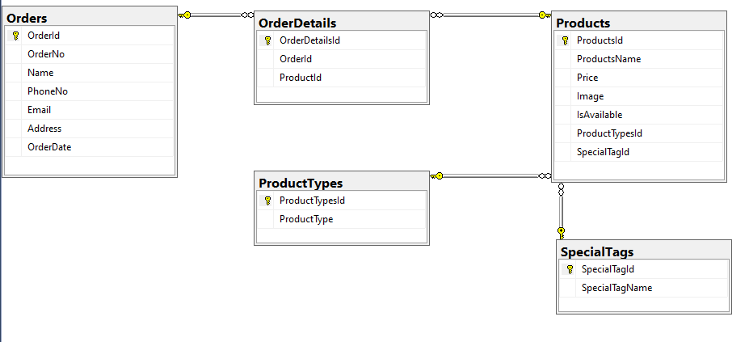
02 Hiện thực hóa nghiên cứu
Sơ đồ Diagrams

Slide 18
02 Hiện thực hóa nghiên cứu
Bảng dữ liệu
Số thứ tự | Tên bảng | Diễn giải
1 | Products | Thông tin về sản phẩm
2 | ProductTypes | Thông tin về loại sản phẩm
3 | SpecialTags | Thông tin về thẻ tag
4 | Orders | Thông tin về đơn hàng
5 | OrderDetails | Thông tin về chi tiết đơn hàng

Slide 19
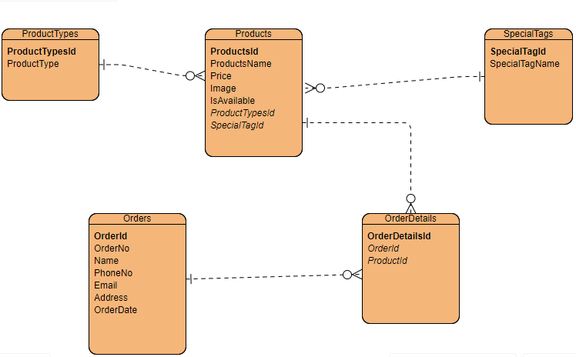
02 Hiện thực hóa nghiên cứu
Mô hình ERD

Slide 20
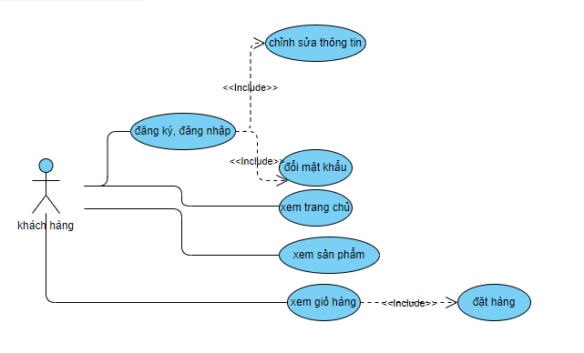
02 Hiện thực hóa nghiên cứu
Sơ đồ Use Case khách hàng

Slide 21
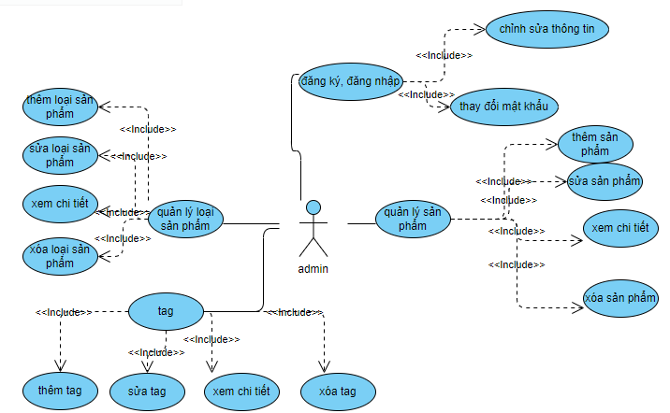
02 Hiện thực hóa nghiên cứu
Sơ đồ Use Case admin

Slide 22
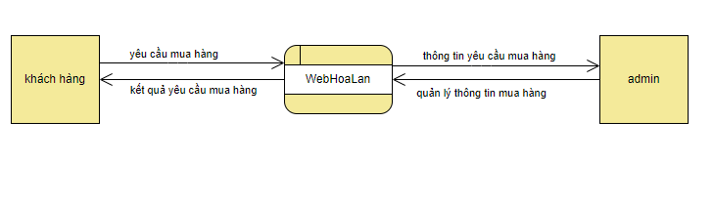
02 Hiện thực hóa nghiên cứu
Mô hình DFD mức 0

Slide 23
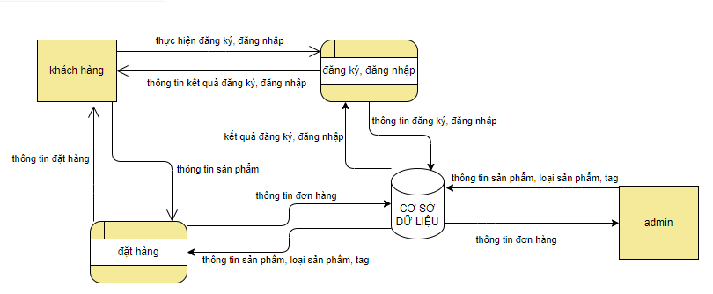
02 Hiện thực hóa nghiên cứu
Mô hình DFD mức 1

Slide 24
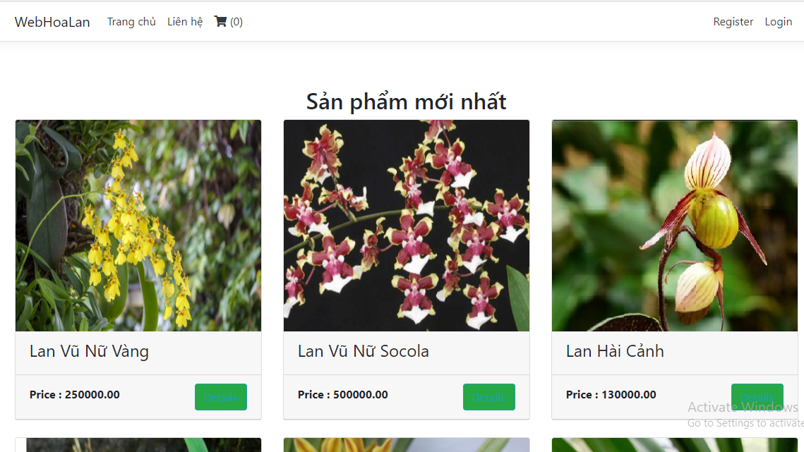
02 Hiện thực hóa nghiên cứu
Giao diện trang chủ

Slide 25
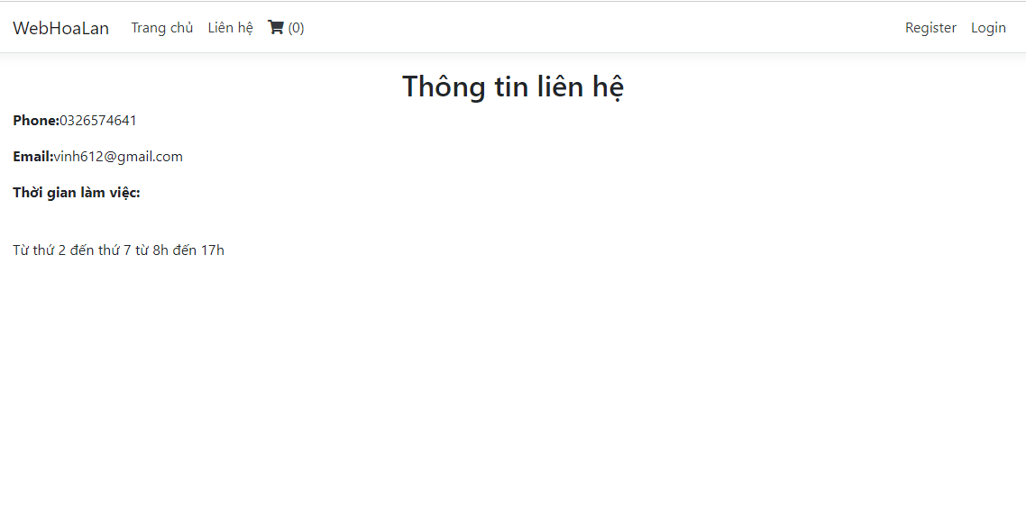
02 Hiện thực hóa nghiên cứu
Giao diện trang liên hệ

Slide 26
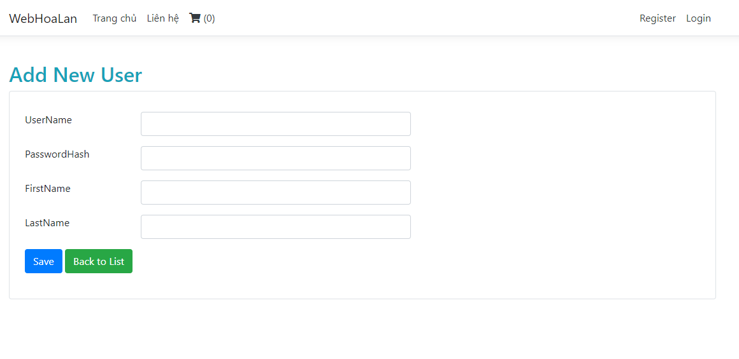
02 Hiện thực hóa nghiên cứu
Giao diện trang đăng ký

Slide 27
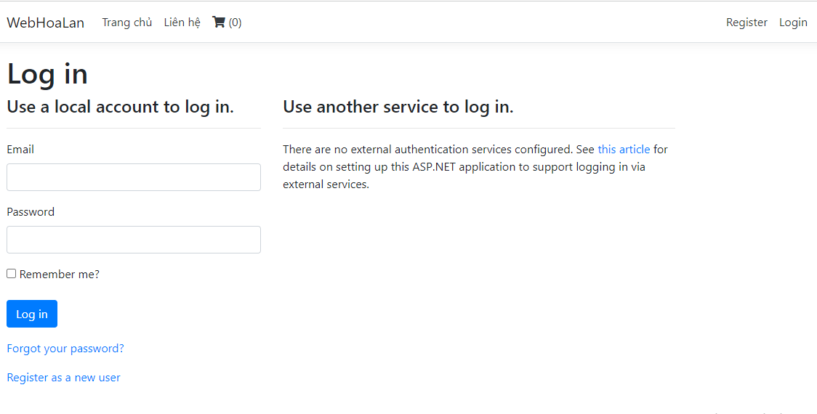
02 Hiện thực hóa nghiên cứu
Giao diện trang đăng nhập

Slide 28
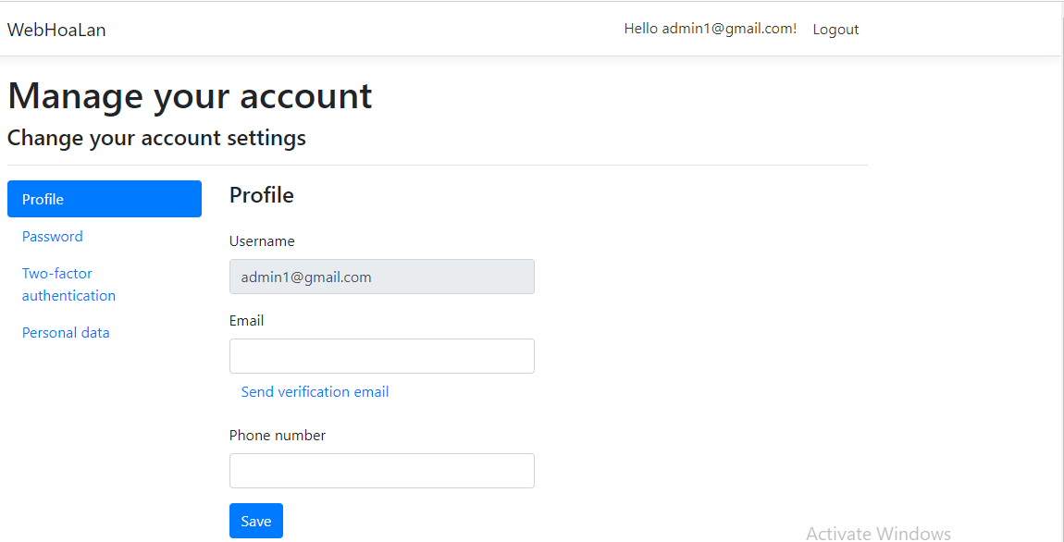
02 Hiện thực hóa nghiên cứu
Giao diện trang tài khoản admin

Slide 29
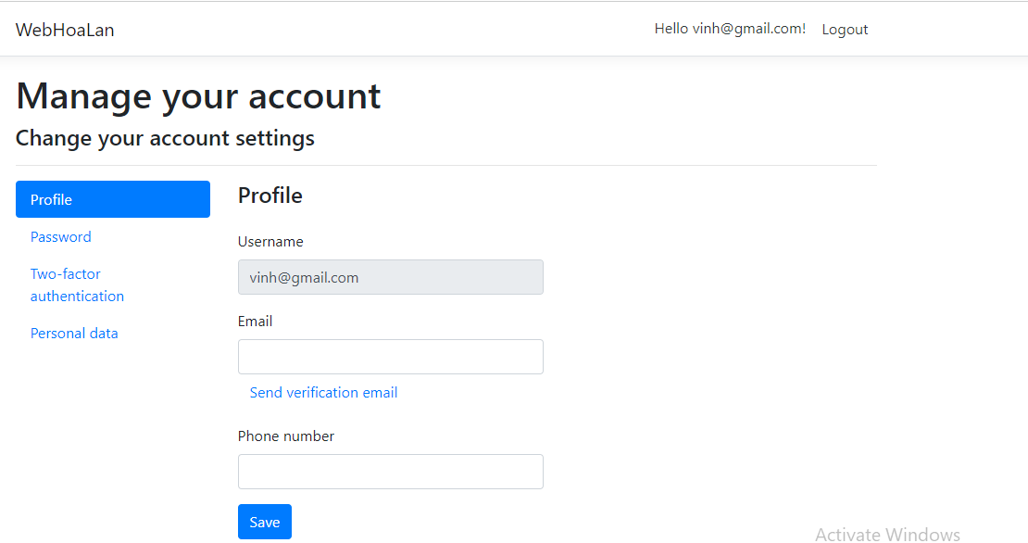
02 Hiện thực hóa nghiên cứu
Giao diện trang tài khoản khách hàng

Slide 30
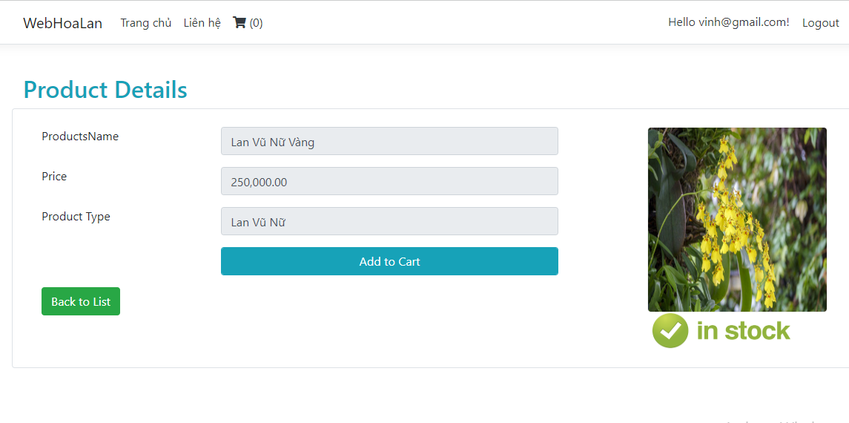
02 Hiện thực hóa nghiên cứu
Giao diện chi tiết sản phẩm

Slide 31
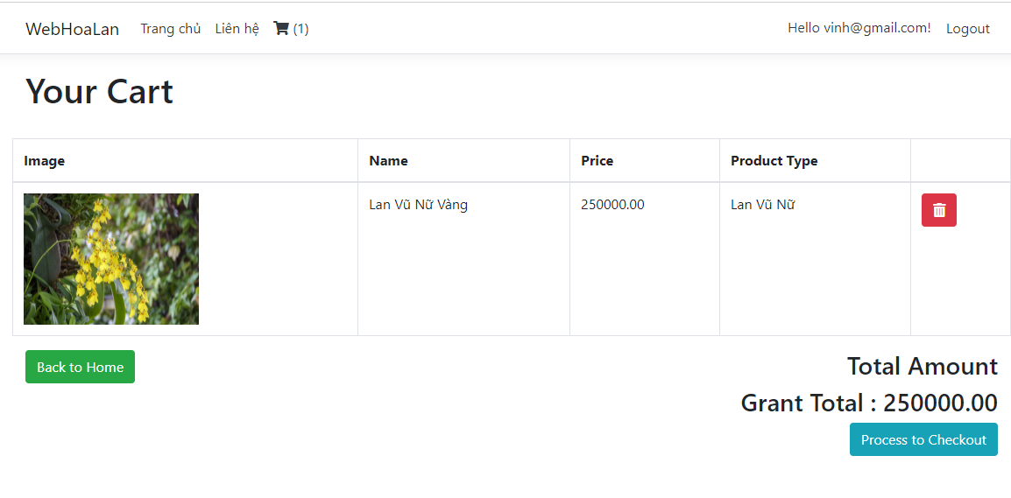
02 Hiện thực hóa nghiên cứu
Giao diện trang giỏ hàng

Slide 32
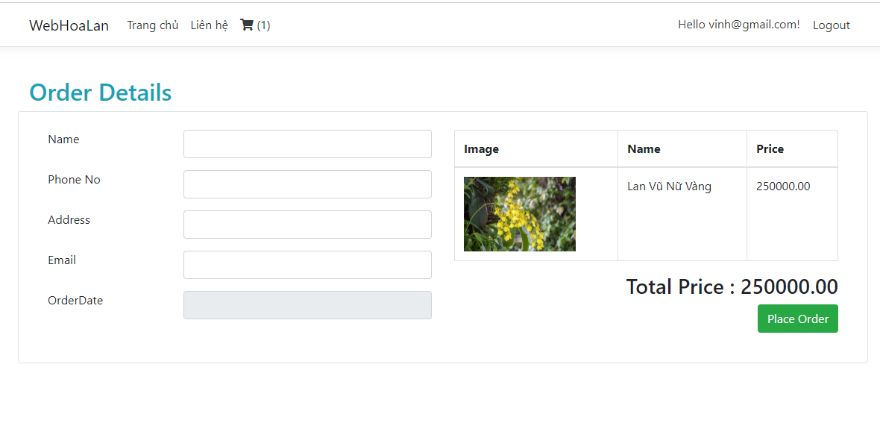
02 Hiện thực hóa nghiên cứu
Giao diện trang chi tiết đơn hàng

Slide 33
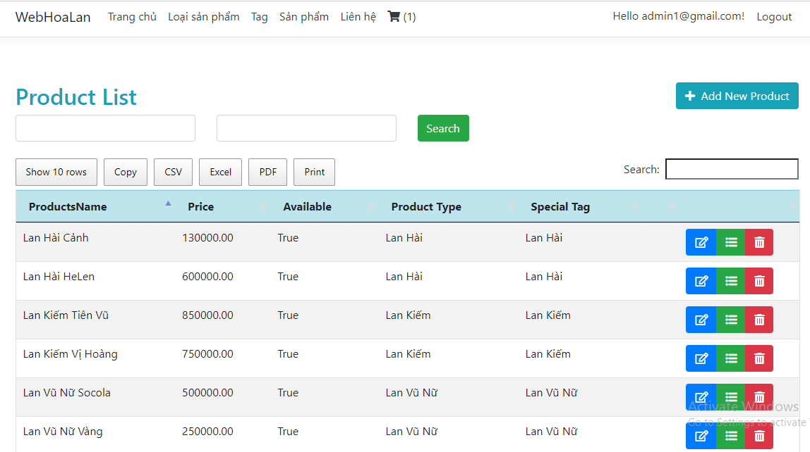
03 Kết Quả
Giao diện trang danh sách sản phẩm

Slide 34
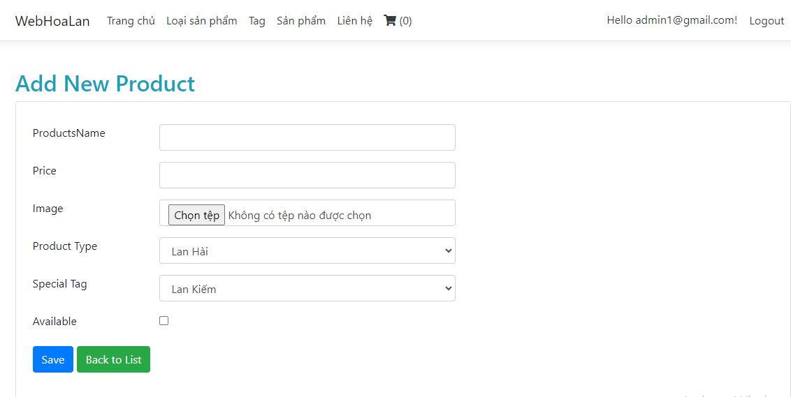
03 Kết Quả
Giao diện trang thêm sản phẩm

Slide 35
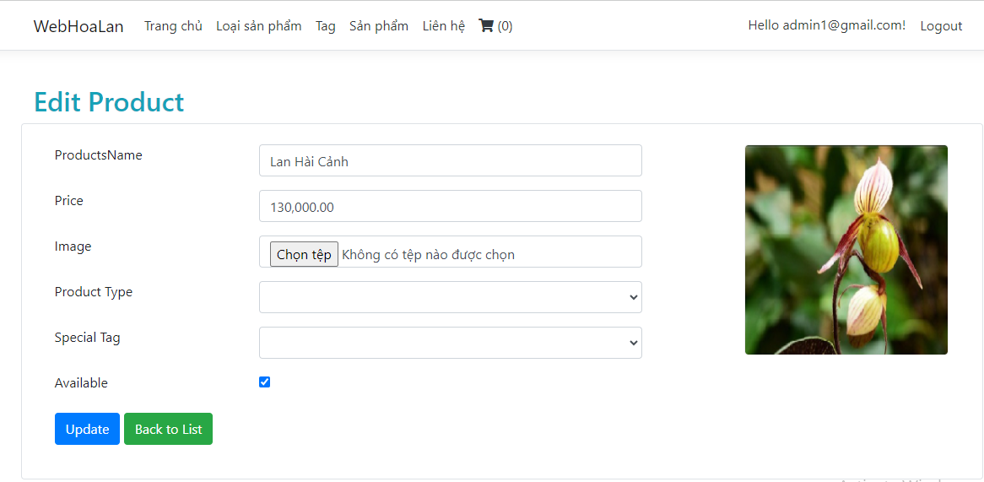
03 Kết Quả
Giao diện trang sửa sản phẩm

Slide 36
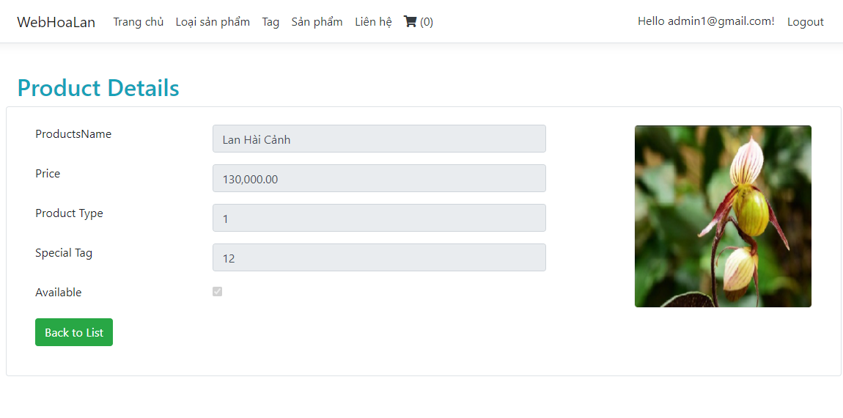
03 Kết Quả
Giao diện trang chi tiết sản phẩm

Slide 37
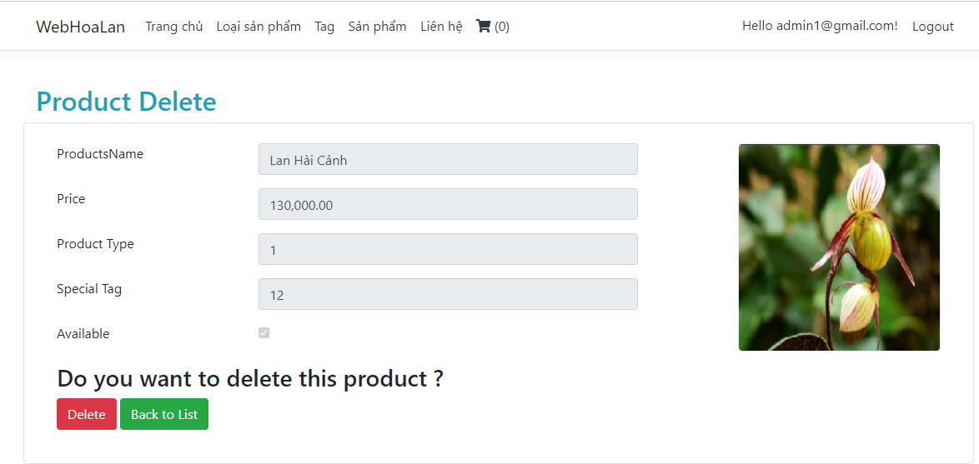
03 Kết Quả
Giao diện trang xóa sản phẩm

Slide 38
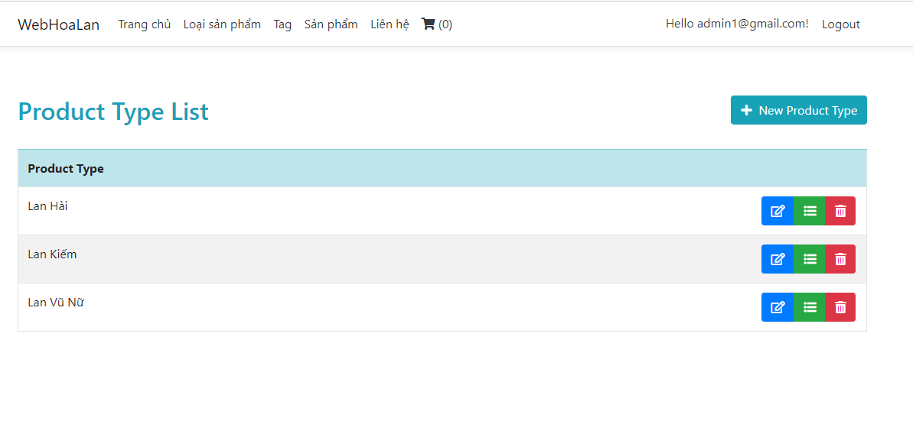
03 Kết Quả
Giao diện trang danh sách loại sản phẩm

Slide 39
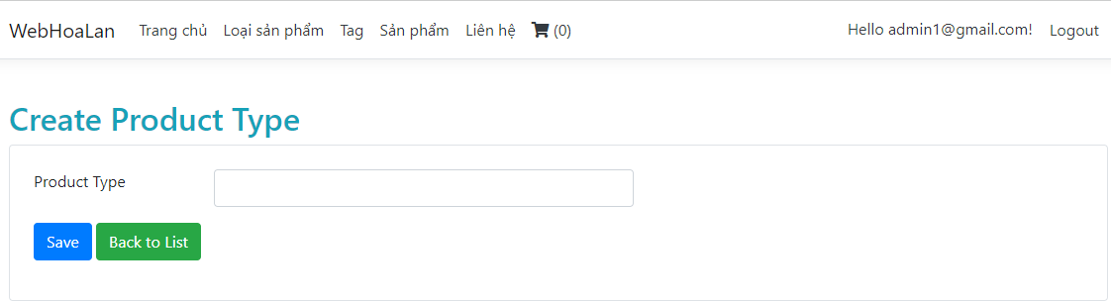
03 Kết Quả
Giao diện trang thêm loại sản phẩm

Slide 40
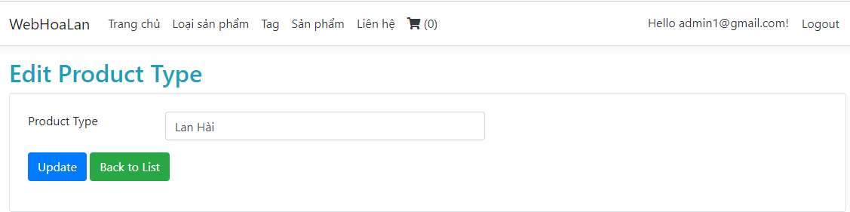
03 Kết Quả
Giao diện trang sửa loại sản phẩm

Slide 41
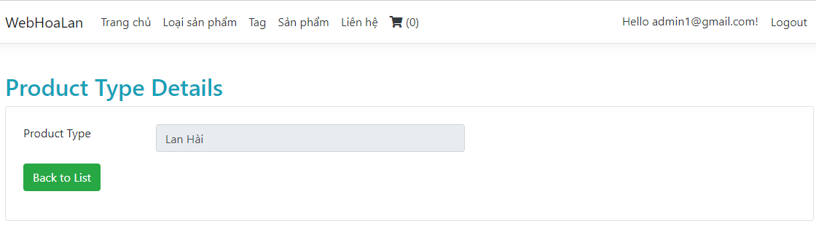
03 Kết Quả
Giao diện trang chi tiết loại sản phẩm

Slide 42
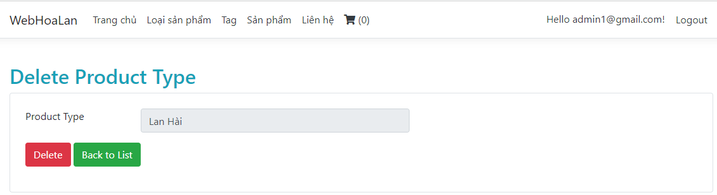
03 Kết Quả
Giao diện trang xóa loại sản phẩm

Slide 43
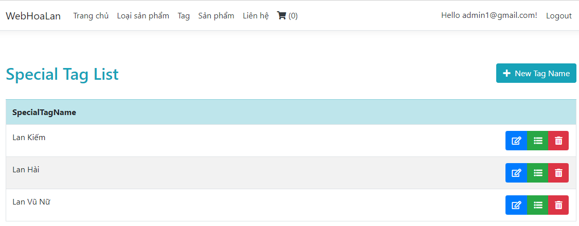
03 Kết Quả
Giao diện trang danh sách thẻ tag

Slide 44
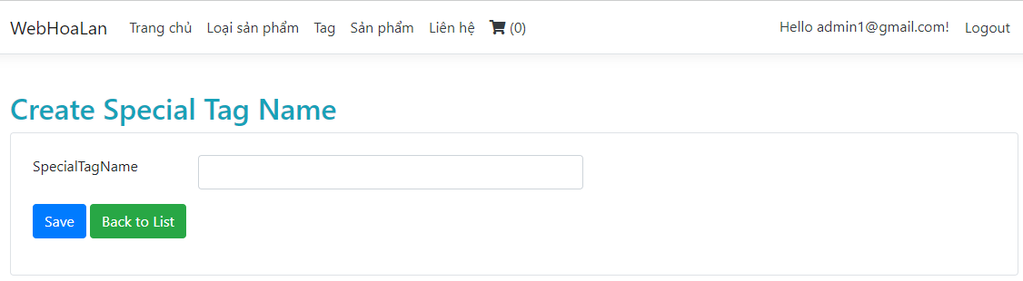
03 Kết Quả
Giao diện trang thêm thẻ tag

Slide 45
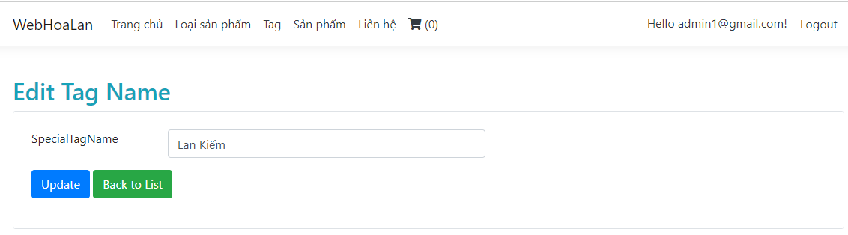
03 Kết Quả
Giao diện trang sửa thẻ tag

Slide 46
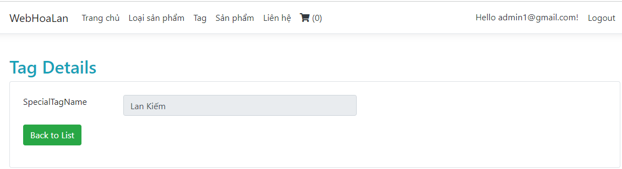
03 Kết Quả
Giao diện trang chi tiết thẻ tag

Slide 47
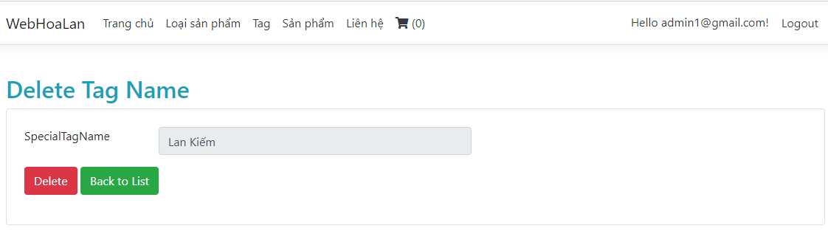
03 Kết Quả
Giao diện trang xóa thẻ tag

Slide 48
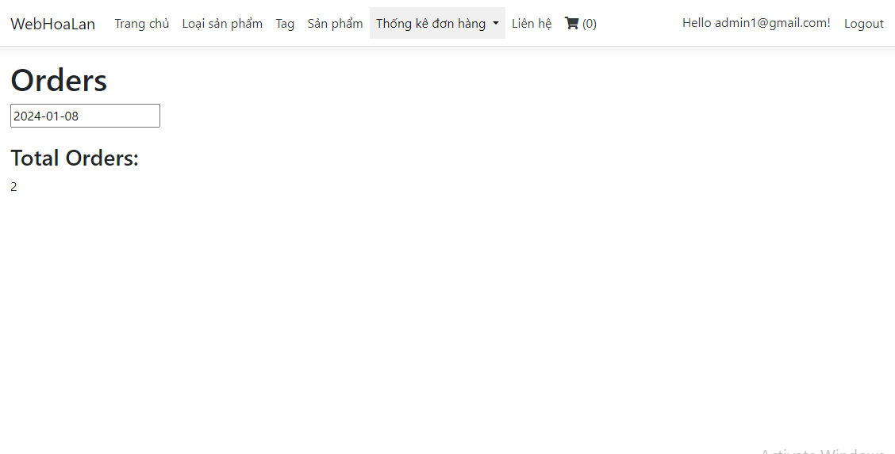
03 Kết Quả
Giao diện trang thống kê số lượng đơn hàng theo ngày

Slide 49
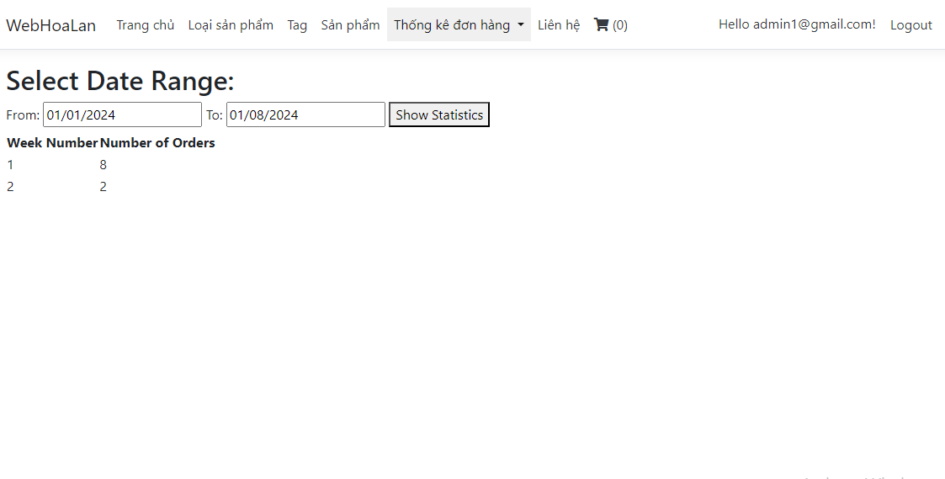
03 Kết Quả
Giao diện trang thống kê số lượng đơn hàng theo tuần

Slide 50
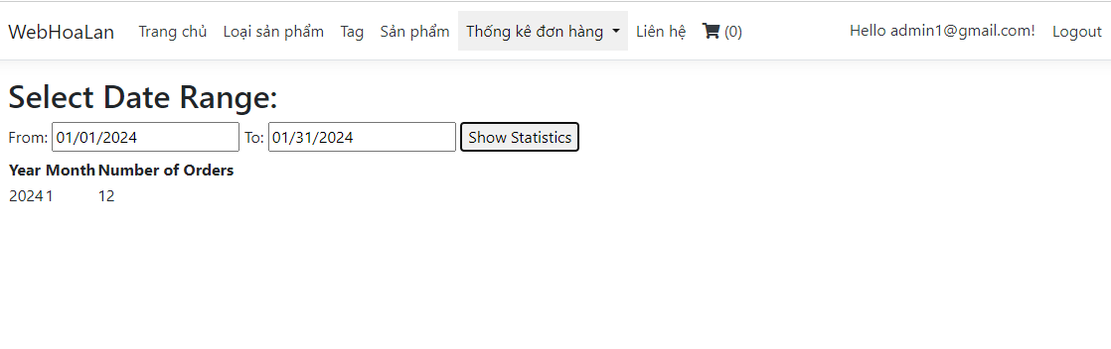
03 Kết Quả
Giao diện trang thống kê số lượng đơn hàng theo tháng

Slide 51
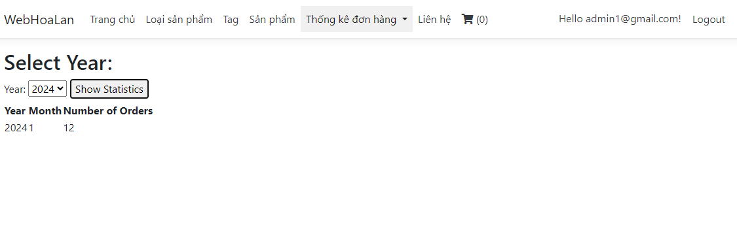
03 Kết Quả
Giao diện trang thống kê số lượng đơn hàng theo năm

Slide 52
04 Kết Luận
Kết quả đạt được
Xây dựng thành công 1 trang web bán hoa lan.
Tạo các chức năng cho admin như thêm, sửa, xem chi tiết và xóa sản phẩm, loại
sản phẩm và thẻ tag.
Khách hàng có thể thêm vào giỏ hàng và đặt hàng.
Tạo cơ sở dữ liệu bằng SQL Server.
Hạn chế
Cần chức năng thống kê lượt truy cập, doanh thu, số lượng đơn hàng cho admin.
Hướng phát triển
Tạo chức năng thống kê lượt truy cập, doanh thu, số lượng đơn hàng cho admin.

